Slide 1
Park prirode Lonjsko polje
Ljiljana Slunjski, OŠ Budaševo, Topolovac, Gušće

Slide 2
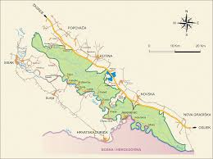
Smještaj
središnji dio RH, uz rijeku Savu
livade, pašnjaci, poplavne šume hrasta lužnjaka

Slide 3
Značajke:
najveće zaštićeno močvarno područje u Hrvatskoj
jedno od najvećih prebivališta ptica močvarica u Europi
najveće mrjestilište slatkovodne ribe u Europi
dva ornitološka rezervata – Krapje Đol i Rakita
obitavalište rijetkih europskih životinja (crna roda, orao štekavac, siva i bijela čaplja, žličarka…)

Slide 4
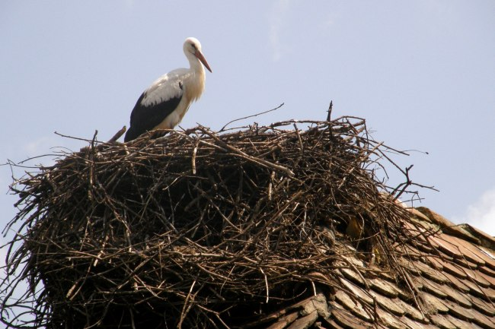
Čigoč- Europsko selo roda
selo koje se nalazi u sklopu parka prirode Lonjsko Polje
selo s najmanje dimnjaka i najviše roda
rode se gnijezde na krovovima kuća
1994. Čigoč proglašen PRVIM EUROPSKIM SELOM RODA

Slide 5
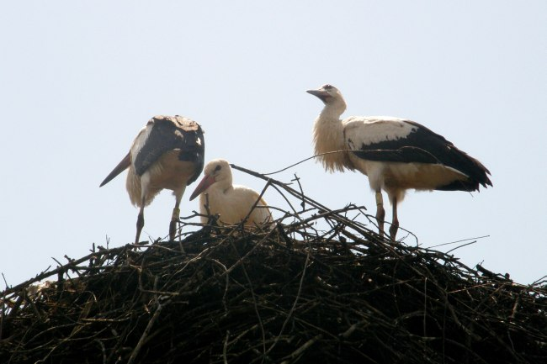
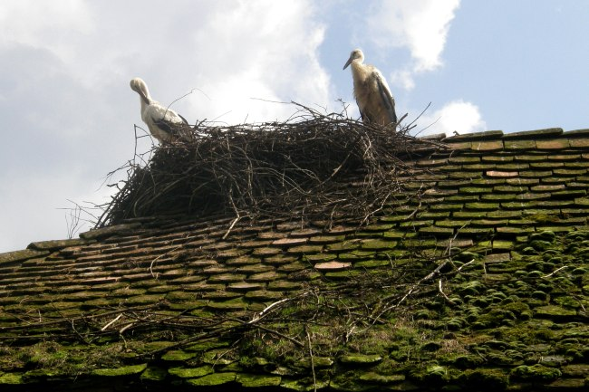
Rodina gnijezda
Dan roda u Čigoču – Štrokovo

Slide 6
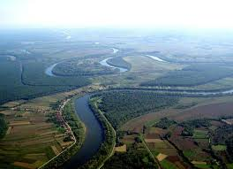
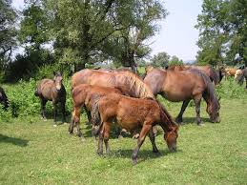
Slike Lonjskog polja

